Slide 1
プログラミング体験会
でんでんタウン電子工作教室 大阪市日本橋少年少女発明クラブ ２０２４年２月２５日

Slide 2
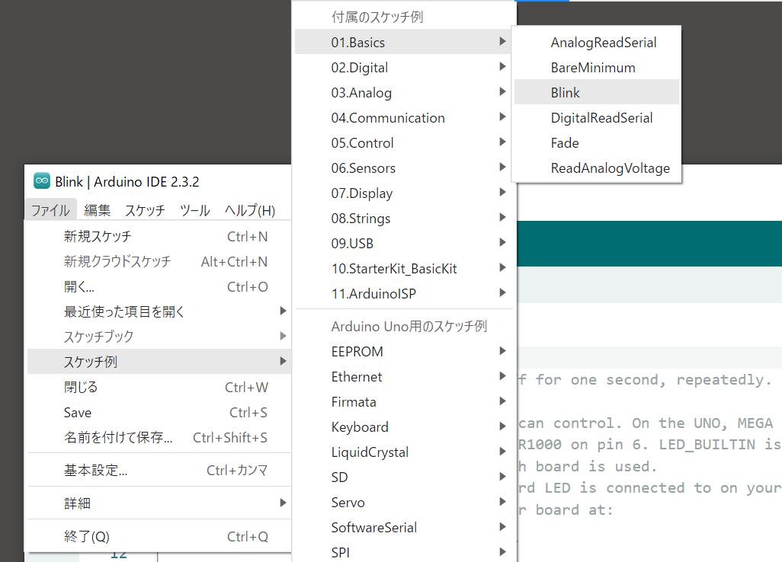
ArudinoIDEのサンプルスケッチ

Slide 3
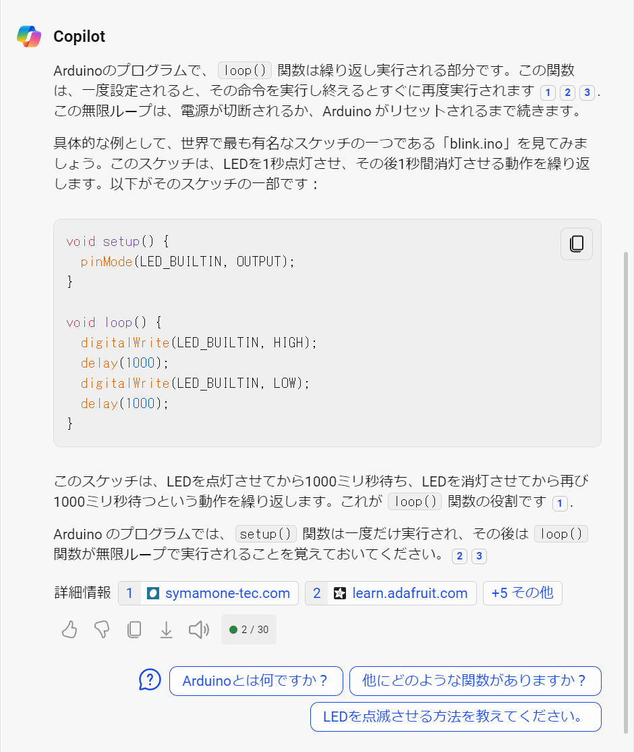
AIに説明を聞いてみた

Slide 4
自分で配線したLEDを使おう
#define LED_GREEN 3
#define LED_YELLOW 6
#define LED_RED 9
void setup() {
pinMode(LED_BUILTIN, OUTPUT);
pinMode(LED_GREEN, OUTPUT);
pinMode(LED_YELLOW, OUTPUT);
pinMode(LED_RED, OUTPUT);
}

Slide 5
信号器をつくろう
void loop() {
digitalWrite(LED_BUILTIN, HIGH);
delay(1000);
digitalWrite(LED_BUILTIN, LOW);
delay(1000);
digitalWrite(LED_GREEN, HIGH);
delay(1000);
digitalWrite(LED_YELLOW, HIGH);
delay(1000);
digitalWrite(LED_RED, HIGH);
delay(1000);
digitalWrite(LED_GREEN, LOW);
delay(1000);
digitalWrite(LED_YELLOW, LOW);
delay(1000);
digitalWrite(LED_RED, LOW);
delay(1000);
}
あれ！？ 大渋滞発生 プログラムを直して

Slide 6
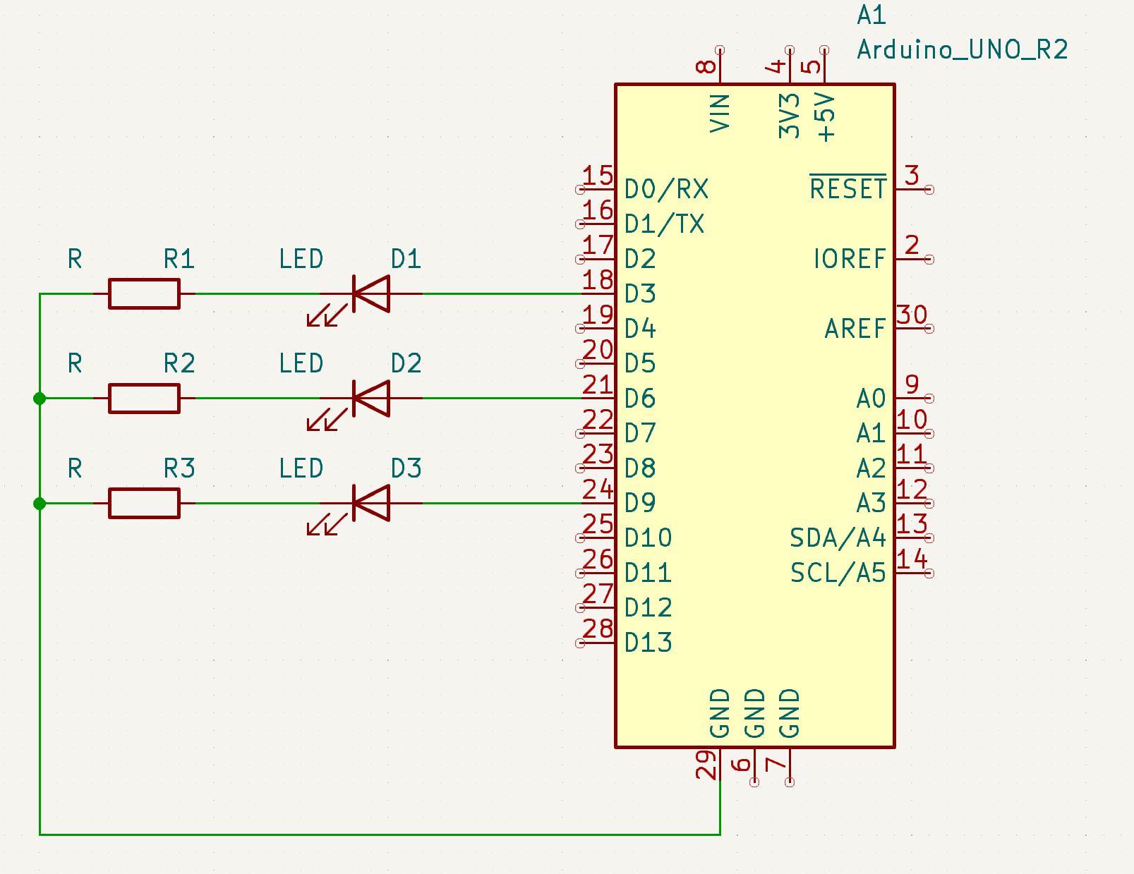
LEDの回路図
KiCad 7.0 で作図

